Slide 1
DEEL VII:
Koeling
Jouw naam
Datum … maand … 2024
│1

Slide 2
INHOUD INSPECTIEPROTOCOL
DEEL I: Inleiding
DEEL II: Verzamelen van de invoergegevens
DEEL III: Gegevens over de eenheid, het project en de eigenaar
DEEL IV: Het beschermde volume, de bruikbare vloeroppervlakte, de gebouwschil en begrenzingen
Deel V: Eigenschappen gebouwschil
Deel VI: Ruimteverwarming
Deel VII: Koeling
Deel VIII: Sanitair warm water
Deel IX: Ventilatie
Deel X: Zonne-energie
Deel XI: Verlichting
│2

Slide 3

Deel VII: Koeling
Aanpak invoer koeling in EPC
  EPC residentieel
    Vereenvoudigde invoer
  EPC klein niet-residentieel
    Gedetailleerde invoer koelinstallatie
  EPC gemeenschappelijke delen
    Gedetailleerde invoer gedeelde installaties

Slide 4
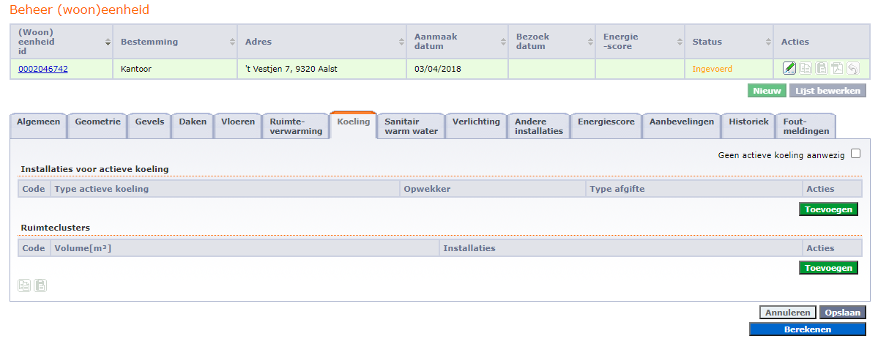
Tabblad koeling

Slide 5
Deel VII: Koeling
IP: 6 delen
  VII.1 Begrippen
  VII.2 Visuele inspectie en bewijsstukken
  VII.3 Eigenschappen van koelinstallaties bepalen
  VII.4 Specifieke parameters
  VII.5 Soorten (actieve) koude-opwekkers
  VII.6 Afgiftesystemen
Delen hier behandeld in andere volgorde:
  Begrippen
  Types actieve koude-opwekkers
  Types afgiftesystemen
  Stappenplan → uitleg parameters hierin verwerkt
  Visuele inspectie en bewijsstukken

Slide 6
Deel VII: Koeling
Inhoud:
  Begrippen
  Types actieve koude-opwekkers
  Types afgiftesystemen
  Stappenplan
  Visuele inspectie en bewijsstukken

Slide 7
Begrippen
VII.1. Begrippen
  Actieve koeling
  Passieve koeling
  Proceskoeling
  Reversibele warmtepompen
  Directe verdamping
  Direct gekoelde ruimte

Slide 8

> Actieve koeling (VII.1)
Gebouwgebonden installatie gebruikt energie om koude op te wekken en te verdelen
  ‘Actief’ want wordt niet enkel hulpenergie (pomp, ventilator,…) gebruikt voor de opwekking van koude
Koeltoog
Airco - installatie
│8

Slide 9
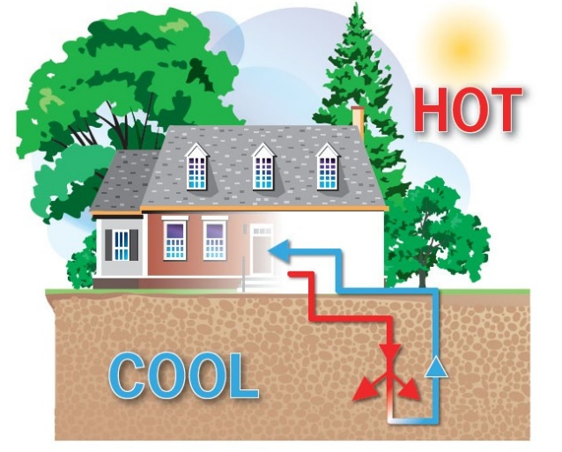
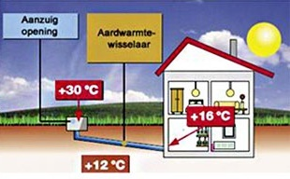
> Passieve koeling (VII.1)
Geen energiegebruik voor koeling
  ‘Passief’ want wordt geen of enkel hulpenergie (pomp, ventilator,…) gebruikt voor de opwekking van koude
Passieve koeling via grondwarmtewisselaar warmtepomp
Passieve koeling via grondbuis

Slide 10
> Proceskoeling (VII.1)
Koeling niet voor menselijk comfort
Vaak voorkomende toepassingen:
  Koeling voedingsmiddelen of bewaren producten
  Klimatisatie van serverruimtes
Koeltoog
Koelcel

Slide 11

> Reversibele warmtepompen (VII.1)
Toestel kan zowel verwarmen als koelen
Bij twijfel of toestel kan koelen en verwarmen, veronderstel reversibel toestel!

Slide 12
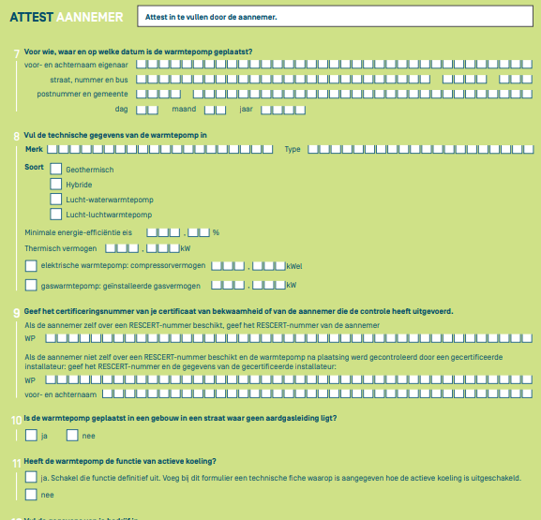

Reversibele warmtepompen
Thermostaat of regeling voor aan– of uitschakelen van koelfunctie
Technische documentatie of goedgekeurd premiedossier
  Rendement bij koeling (S)EER én bij verwarming (S)COP vermeld
│12

Slide 13
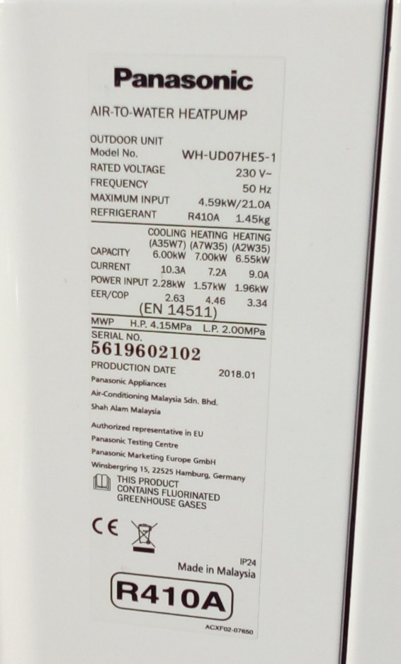
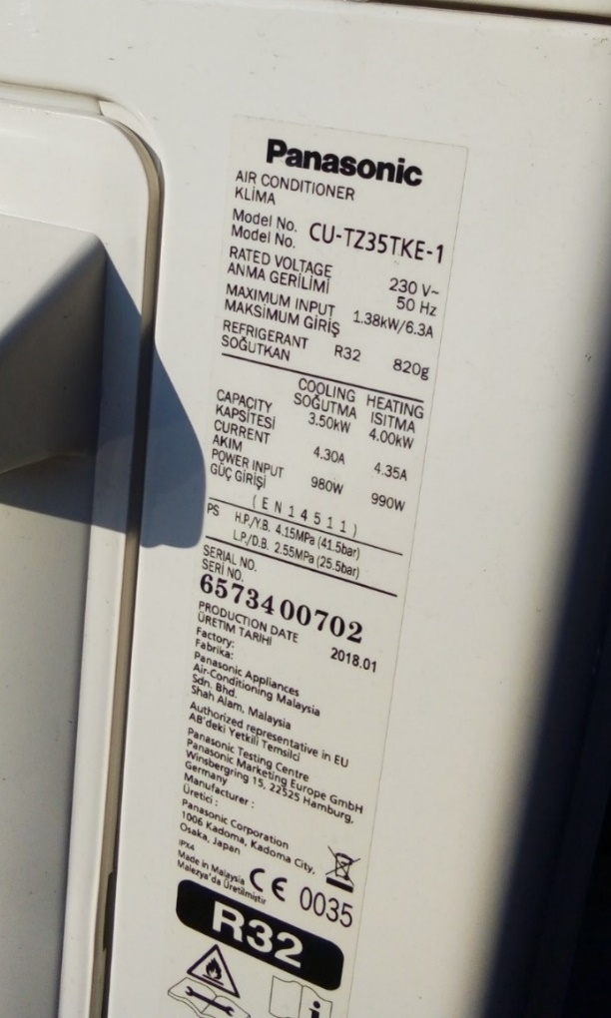
Reversibele warmtepompen
Kenplaat vermeldt beide functies
‘Heating’ en ‘cooling’
│13

Slide 14
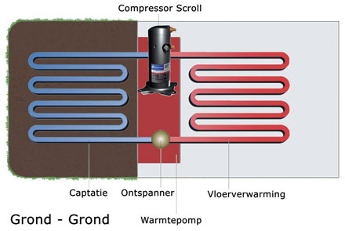
> Directe verdamping (VII.1)
Koelmiddel circuleert rechtstreeks door afgiftesysteem
  Klassiek systeem: koelmiddel alleen in unit om centraal water of lucht te koelen
  Directe verdamping: koelmiddelcircuit ingebed in structuur
Circulatie koelmiddel rechtstreeks door grondwarmtewisselaar en vloer

Slide 15
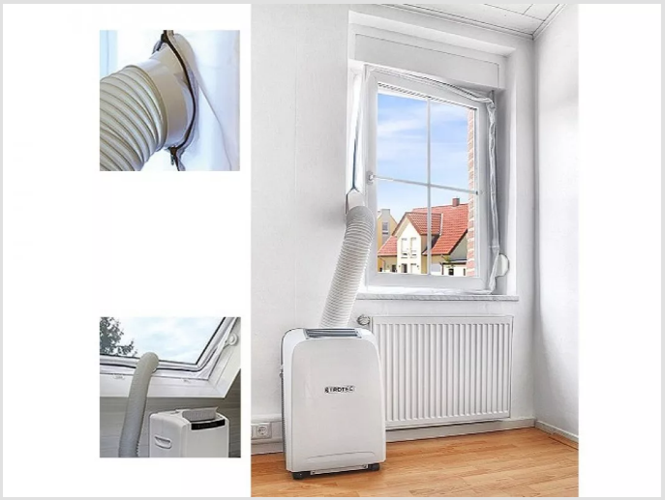

> Direct gekoelde ruimte (VII.1)
Direct gekoelde ruimte = ruimte die
  actief gekoeld wordt door
  gebouw gebonden installatie
Aanname EPC
  worden NIET als direct gekoeld beschouwd:
    ruimte die alleen een los airco-toestel hebben
    ruimte met proceskoeling
    ruimte die passief gekoeld worden
│15

Slide 16
Deel VII: Koeling
Inhoud:
  Begrippen
  Types actieve koude-opwekkers
  Types afgiftesystemen
  Stappenplan
  Visuele inspectie en bewijsstukken

Slide 17
Types (actieve) koude-opwekkers (VII.5)
Technologie die koude-opwekking voorziet
  Principe warmtepomp (zie deel VI Ruimteverwarming)
Types i.f.v. bron- en afgiftemedium:
  Lucht / lucht
  Water / lucht
  Bodem/ lucht
  Lucht / water
  Water / water
  Bodem / water
(koel)bron
afgiftemedium
│17
Notes:
De berekening van de EERnom is per type opwekker verschillend

Slide 18
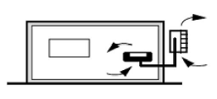
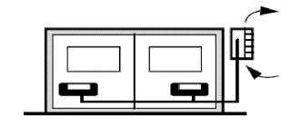
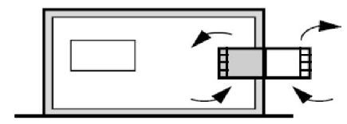
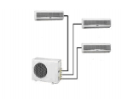
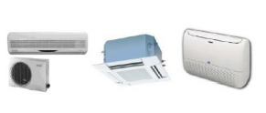
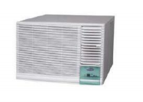
> Lucht/lucht (VII.5)
Werkingsprincipe
  Koelt lucht en geeft warmte af aan lucht
  Geen apart afgiftesysteem nodig (geïntegreerd in toestel)
Monosplit
Multisplit
Monoblock
│18

Slide 19
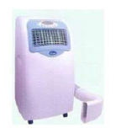
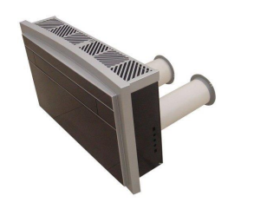
> Lucht/lucht (VII.5)
Airconditioner met 1 luchtkanaal
Airconditioner met 2 luchtkanalen
Kanaal 1: aanzuigen buitenlucht (bron)
Kanaal 2: uitblazen warmte
Bevat geen buitenunit
Aangezogen lucht uit ruimte
  Deels gekoeld
  Deels naar buiten
Meestal los toestel
│19

Slide 20
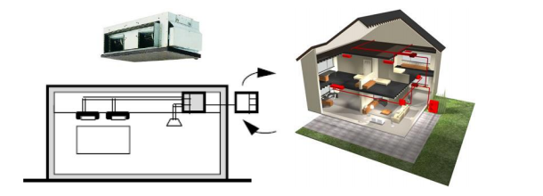
Lucht/lucht
Multisplitsysteem:
  Een dunne koelmiddelleiding verbindt een buitenunit met meerdere binnenunits
  Kan geïntegreerd zijn in ventilatiesysteem
│20

Slide 21
> Water/lucht (VII.5)
Werkingsprincipe
  Lucht in ruimte wordt gekoeld
  Warmte wordt afgegeven aan (geglycoleerd) water
  Geen apart afgiftesysteem nodig (geïntegreerd in toestel)
  Type komt weinig voor
│21

Slide 22
> Bodem/lucht (VII.5)
Werkingsprincipe
  Lucht in ruimte wordt gekoeld
  Warmte wordt afgegeven via bodemwarmtewisselaar
  Geen apart afgiftesysteem nodig (geïntegreerd in toestel)
  Type komt weinig voor
│22

Slide 23
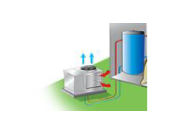
> Lucht/water (VII.5)
Koud water wordt aangemaakt en gecirculeerd door afgiftesysteem
Warmte wordt afgegeven aan (buiten)lucht
│23

Slide 24
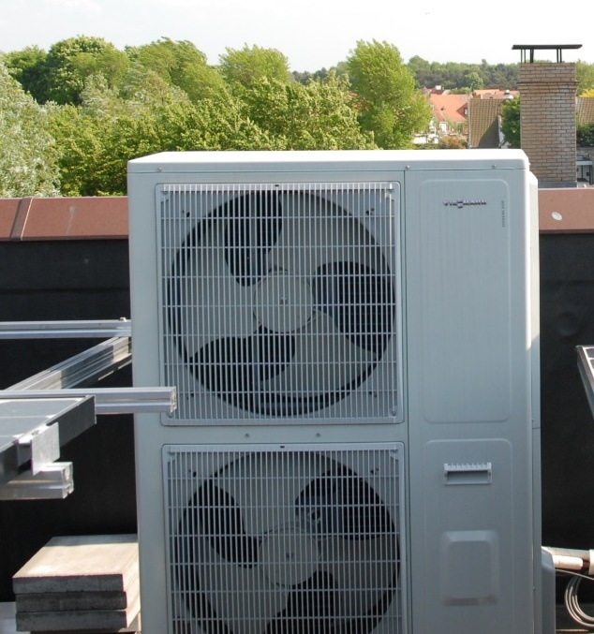
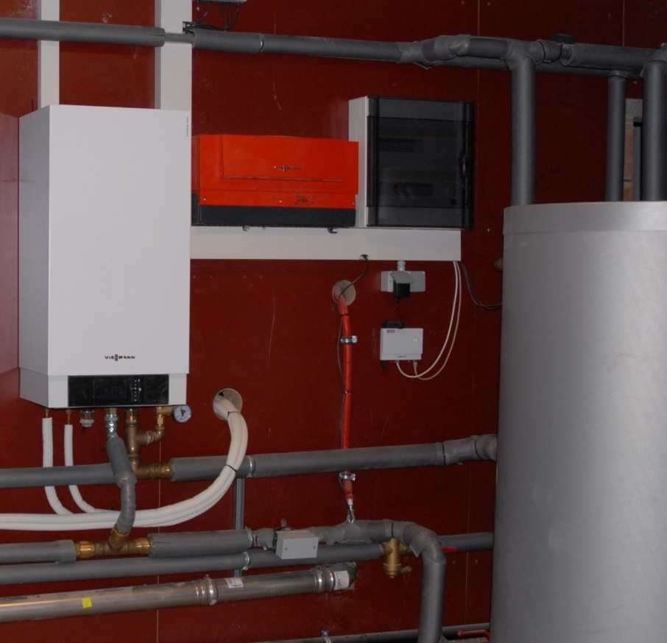
Type koude-opwekker Lucht/water
Buitenunit: warmte afgeven aan buitenlucht
Binnenunit: centraal aanmaken gekoeld water
│24
Notes:
Buitenunit op dak opgesteld, gekoppeld aan binnenunit die in de kelder opgesteld staat,
Er zijn op het dak 2 toestellen te zien, in de kelderruimte dan ook 2 binnenunits teug te vinden die hiermee gekoppeld zijn

Slide 25
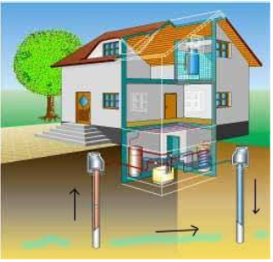
> Water/water (VII.5)
Werkingsprincipe
  Koud water wordt aangemaakt en gecirculeerd door afgiftesysteem
  Warmte wordt afgegeven aan:
    oppervlaktewater (b.v. vijver)
    grondwater
    …
│25

Slide 26
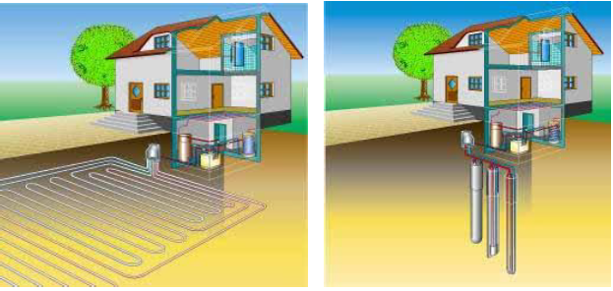
> Bodem/water (VII.5)
Werkingsprincipe
  Koud water wordt aangemaakt en gecirculeerd door afgiftesysteem
  Warmte wordt afgegeven via een bodemwarmtewisselaar
Horizontale bodemwarmtewisselaar
Verticale bodemwarmtewisselaar

Slide 27
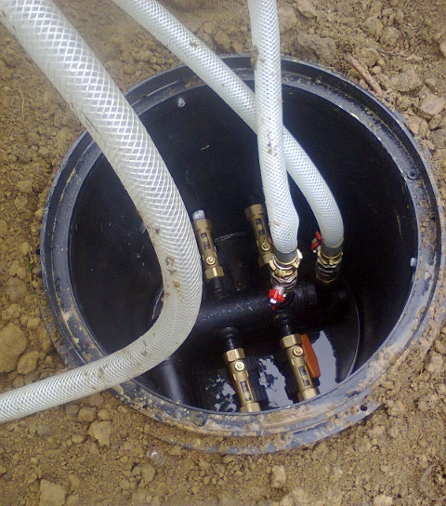
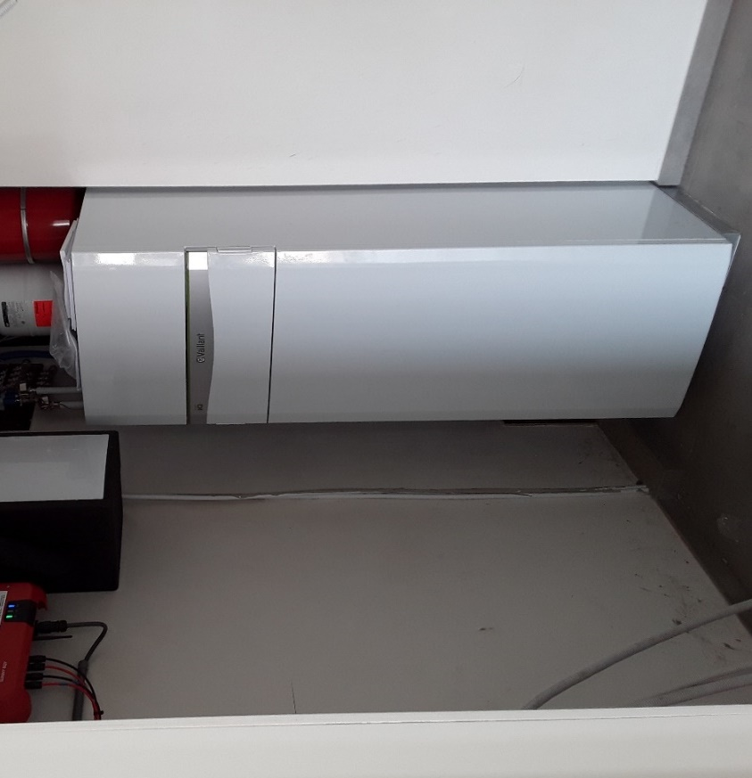
Type koude-opwekker bodem/water
In- en uitlaat bodemwarmtewisselaar
Binnenunit: centraal aanmaken gekoeld water
│27
Notes:
Borging gat is zichtbaar buitenzijde (met kranen om bij eventuele lekkage opsporing mogelijk te maken)
Binnenzijde is toestel enkel zichtbaar, warmtepomp zit intern ingewerkt in het toestel

Slide 28
Specifieke koude-opwekkers (VII.5)
Thermisch aangedreven koude-opwekker
  Ook ab- of adsorptiekoelmachine genoemd
  Ander werkingsprincipe dan ‘klassieke’ koelmachine
  Komt meestal voor als proceskoeling
    herinnering: proceskoeling moet niet ingevoerd worden!
  Invoer in EPC software
    voer in als gewone compressiekoude-opwekker
│28
Notes:
De berekening van de EERnom is per type opwekker verschillend

Slide 29
Specifieke koude-opwekkers (VII.5)
Multisplitsysteem met variabel koelmiddeldebiet (VRF)
  Opbouw gelijkaardig aan multisplit
  Koelmiddel en capaciteit kunnen gevarieerd worden
  Invoer in EPC software
    voer in als lucht/lucht koude-opwekker
│29
Notes:
De berekening van de EERnom is per type opwekker verschillend

Slide 30
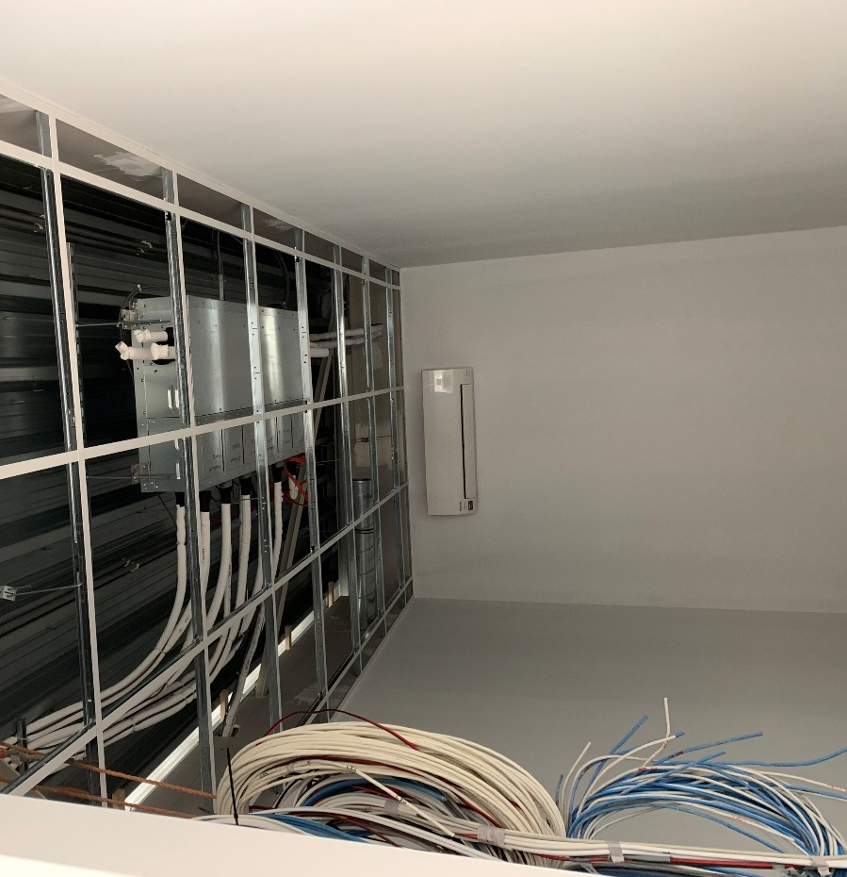
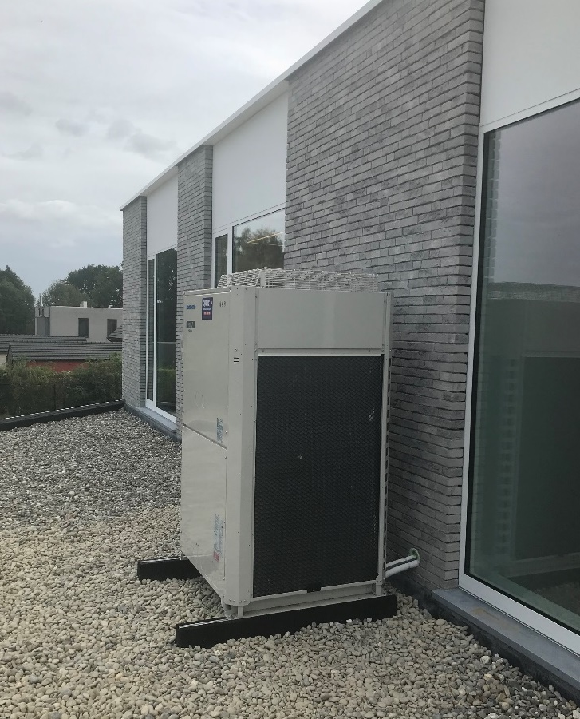
Buitenunit: toe- en afvoer (witte) koelmiddelleidingen
Binnenunit (tegen muur)
│30
Notes:
Buitenunit op het dak opgesteld
Binnenunit verbonden via de koelleidingen met de buitenunit (zijn witte leidingen die voorzien zijn van een isolatie-mantel

Slide 31
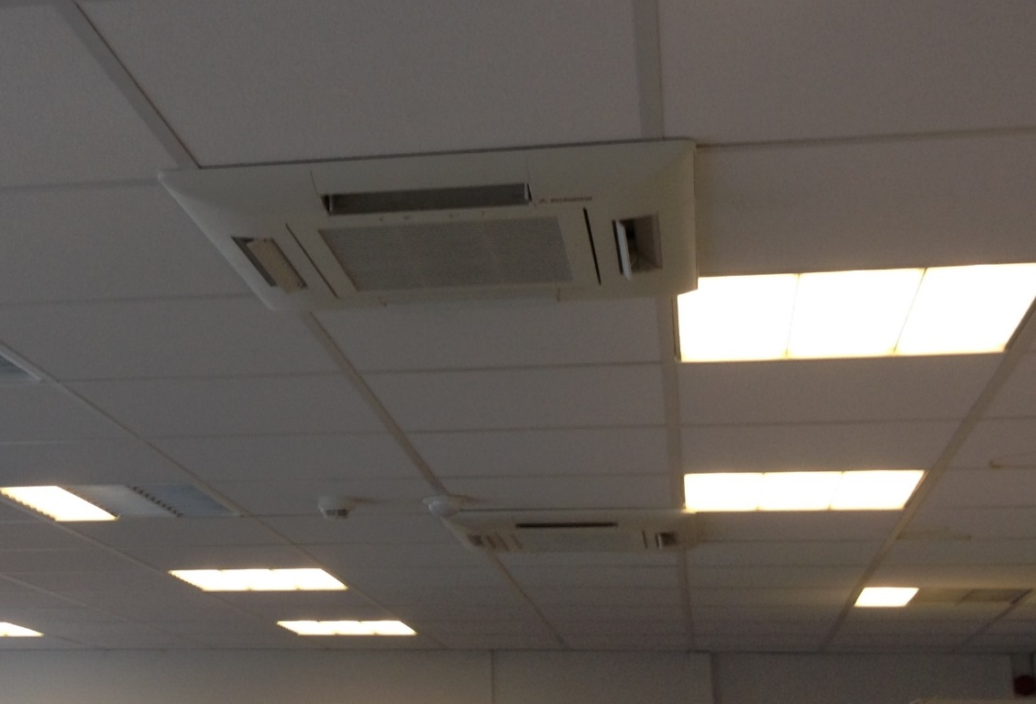
Binnenunit VRF
│31
Notes:
Zichtbaar gedeelte van de koelinstallatie op basis van VRF systeem in een niet-residentieel gebouw, alle leidingen zijn in het plafond weggewerkt en gekoppeld naar de buitenunit die instaat voor alle toestellen hier aanwezig op deze foto

Slide 32
Deel VII: Koeling
Inhoud:
  Begrippen
  Types actieve koude-opwekkers
  Types afgiftesystemen
  Stappenplan
  Visuele inspectie en bewijsstukken

Slide 33
Afgiftesystemen (VII.6)
Types:
  Luchtkoeling
  Koelbatterij in luchtgroep
  Oppervlaktekoeling
  Ventiloconvector
  Onbekend
│33
Notes:
De berekening van de EERnom is per type opwekker verschillend

Slide 34
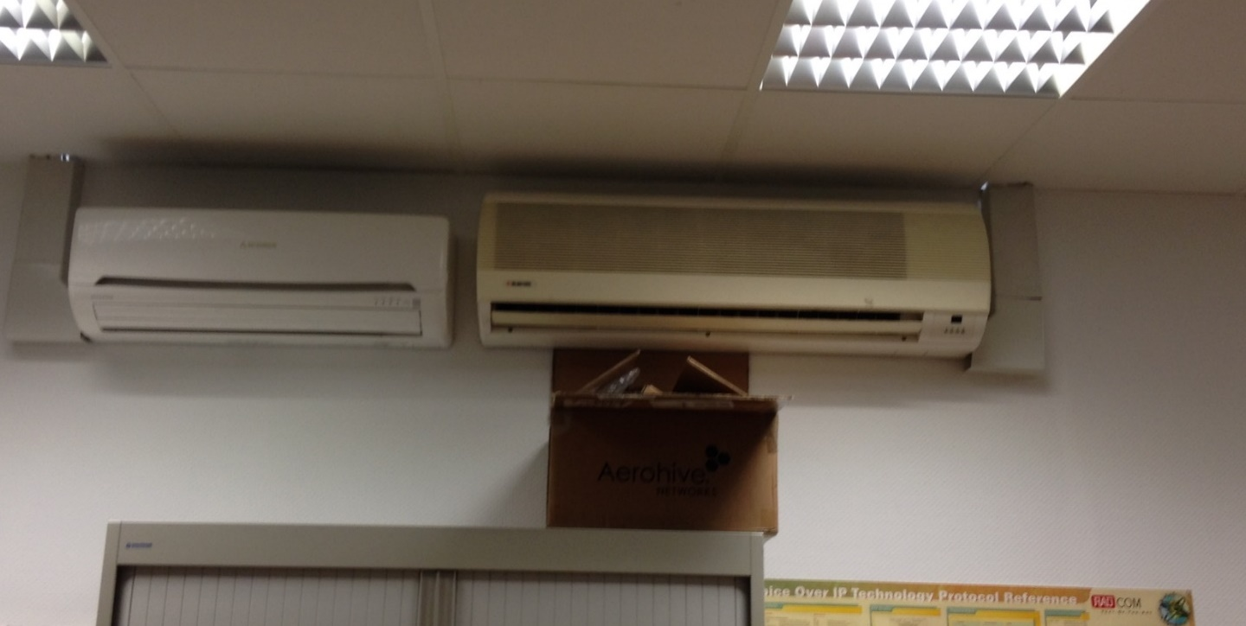
> Luchtkoeling (VII.6)
Werkingsprincipe
  Lucht wordt rechtstreeks gekoeld door binnenunit
  Geen afgiftesysteem (geïntegreerd in toestel)
Voor toestellen met lucht als afgiftemedium
  Luchtkoeling wordt automatisch ingevuld in software
│34
Notes:
De berekening van de EERnom is per type opwekker verschillend

Slide 35
> Koelbatterij in luchtgroep (VII.6)
Werkingsprincipe
  Warmtewisselaar in luchtgroep geplaatst
    koelt ventilatielucht
  Warmtetransporterende medium in batterij is water of koelmiddel
Veronderstel enkel in combinatie met:
  Lucht/water
  Bodem/water
  Water/water
│35
Notes:
De berekening van de EERnom is per type opwekker verschillend

Slide 36


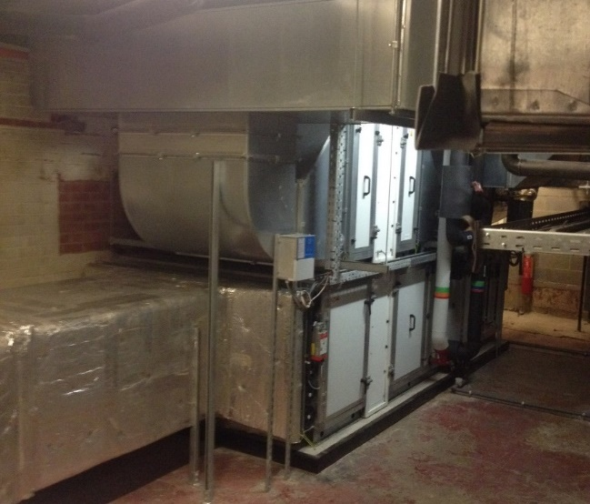
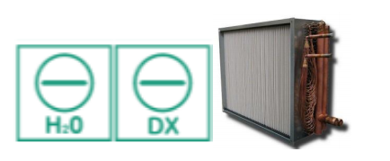
Koelbatterij in luchtgroep
Te herkennen door openen compartiment in luchtbehandelingskast
Vraag toestemming gebouwbeheerder!
  Geen toestemming: niet openen
  Wel toestemming:
    wees voorzichtig!
    blijf uit geopende zone
    sluit correct af
│36

Slide 37
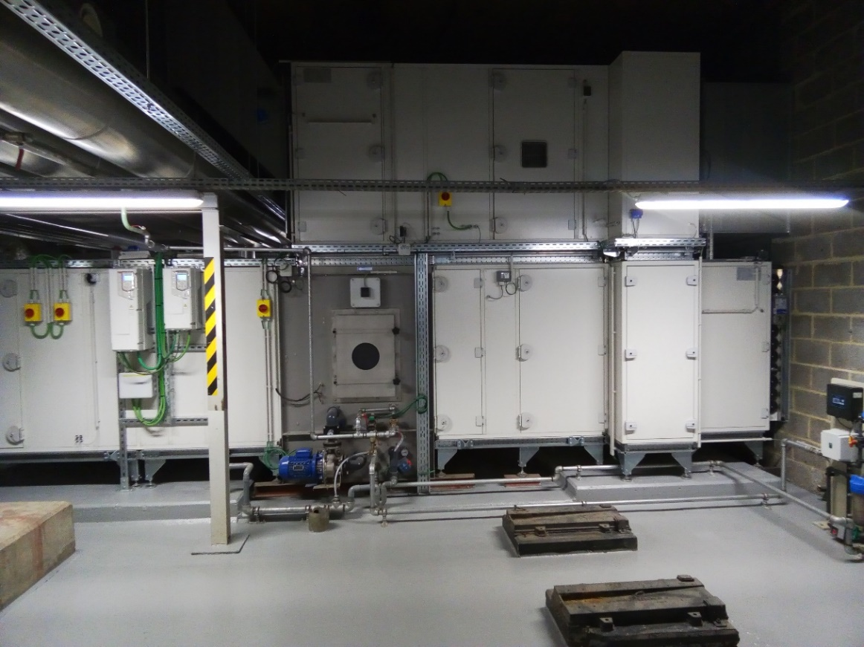
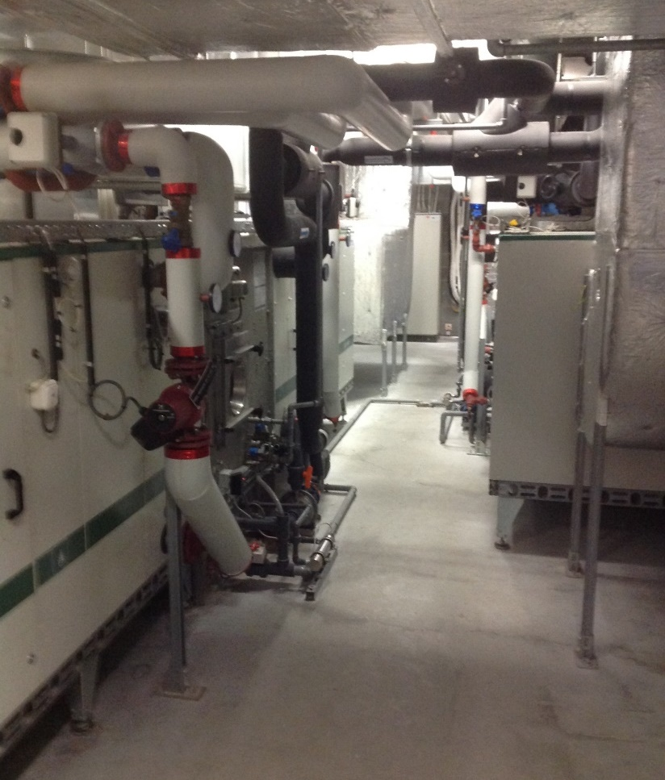
Koelbatterij in luchtgroep
Geïsoleerde koelleiding die aankomt in compartiment ventilatie-unit
Ventilatie-unit
│37
Notes:
Links = volledige ventilatie unit zichtbaar met verschillende compartimenten (witte, grijze, witte zones)
Foto recht = geïsoleerde koelleiding die aankomt in een afzonderlijk compartiment van de ventilatie unit, via warmtewisselaar wordt de lucht gekoeld

Slide 38
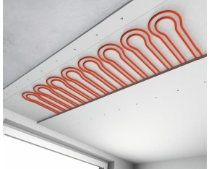
> Oppervlaktekoeling (VII.6)
Werkingsprincipe
  Afgifte-element is ingewerkt in muur-, vloer- en plafond
  Gekoeld water circuleert door leidingen in structuur
Bij niet-residentiële gebouwen: vaak plafondkoeling
  Leidingen ingewerkt in plafond of via koelbalken
Veronderstel enkel in combinatie met:
  Lucht/water
  Bodem/water
  Water/water
│38
Notes:
De berekening van de EERnom is per type opwekker verschillend

Slide 39
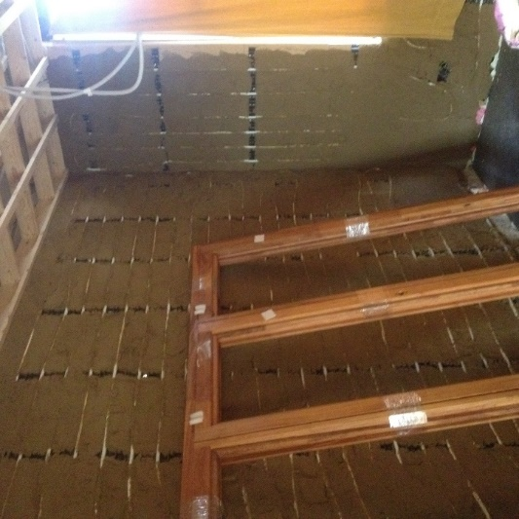
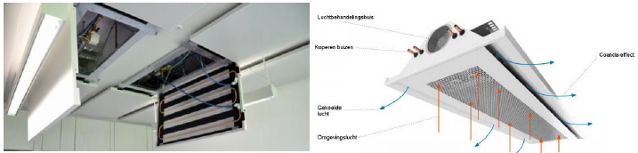
Oppervlaktekoeling
Vaak moeilijk te herkennen want in structuur ingewerkt en dus niet zichtbaar
  Altijd collector aanwezig
  Bij systeemplafond eventueel plafondplaat optillen
Leidingen in muur ingebed
Plafondkoeling
Koelbalk
│39

Slide 40
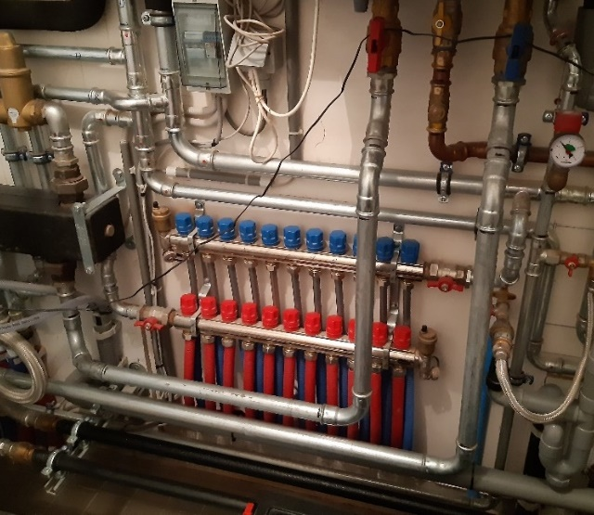
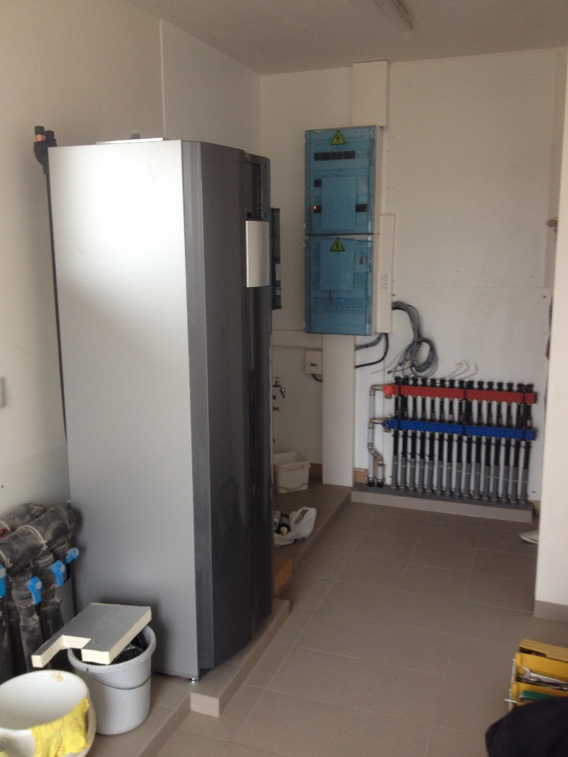
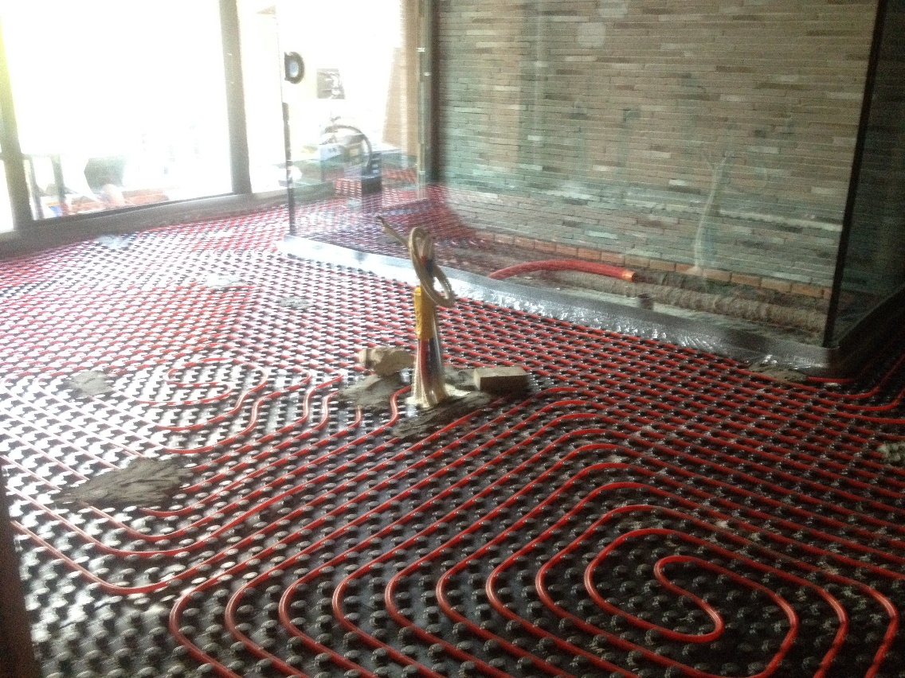
Oppervlaktekoeling
Vloerkoeling via vloerverwarming circuit
Warmtepomp
Collector voor warm (vertrek) en koud water (retour)
│40
Notes:
Links onder = warmtepomp staat opgesteld met verder zichtbaar de collector voor warmwater (vertrek) en koudwater (retour) – installatie is zowel verwarming als koeling
Rechts boven detail foto van collector vertrek en retour
Onder rechts = leidingnet van circuit in de vloer (wordt ingewerkt in de chape / vloer)

Slide 41
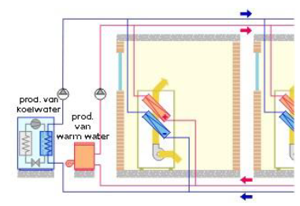
> Ventiloconvector (VII.6)
Werkingsprincipe
  Gekoeld water door warmtewisselaar in ventiloconvector
  Ventilator stuurt lucht uit ruimte over ventilator
2-pijpsysteem: ventiloconvector met 1 warmtewisselaar
  Koeling OF verwarming door systeem
4-pijpsysteem: ventiloconvector met 2 warmtewisselaars
  Koeling EN verwarming tegelijk mogelijk door systeem
2-pijpssysteem
4-pijpssysteem
│41
Notes:
De berekening van de EERnom is per type opwekker verschillend

Slide 42
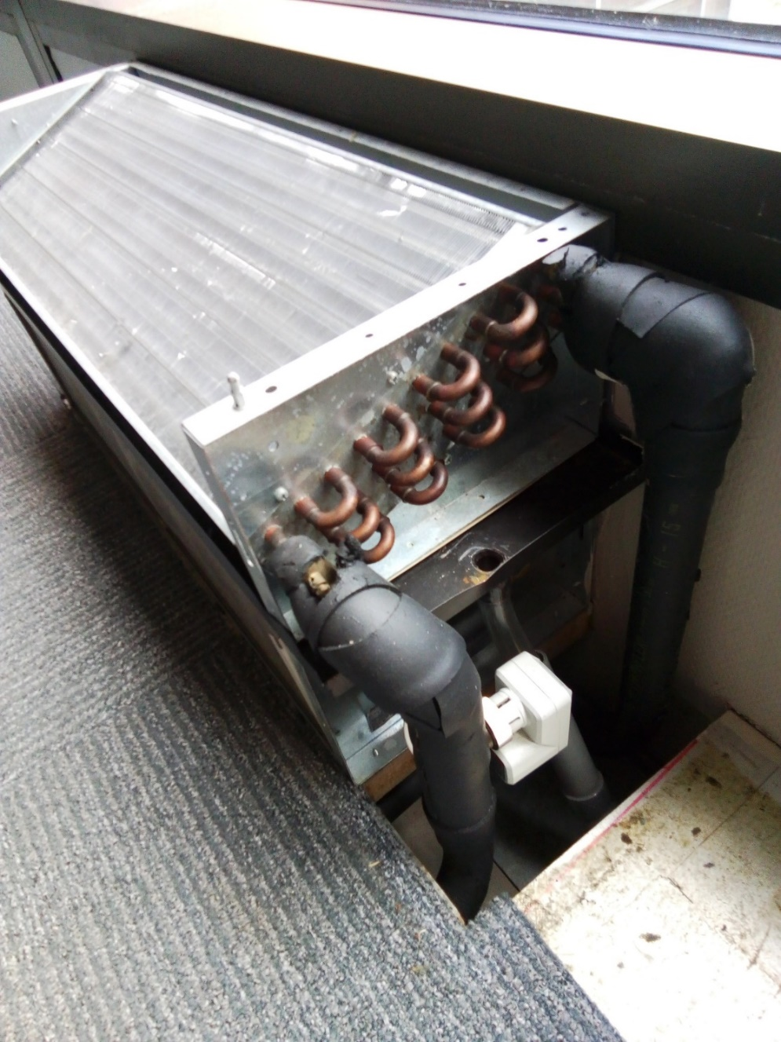
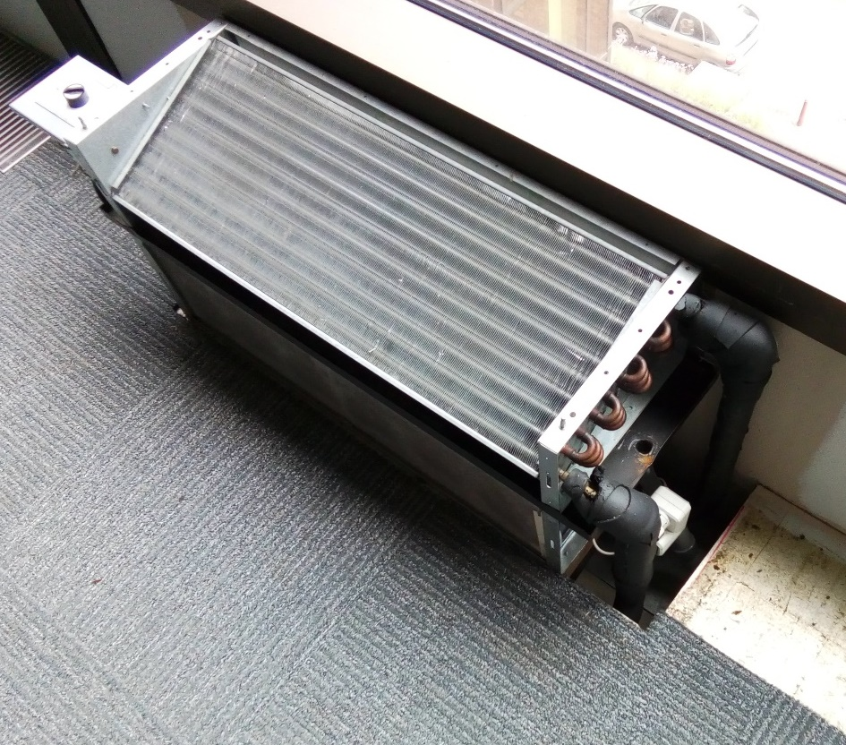
Ventiloconvector
2-pijpssysteem
Vertrek- en retourleiding
│42
Notes:
2 pijpsventiloconvector aanwezig – vertrek en retourleiding zijn zichtbaar op de foto die in en uit de warmtewisselaar vertrekken

Slide 43
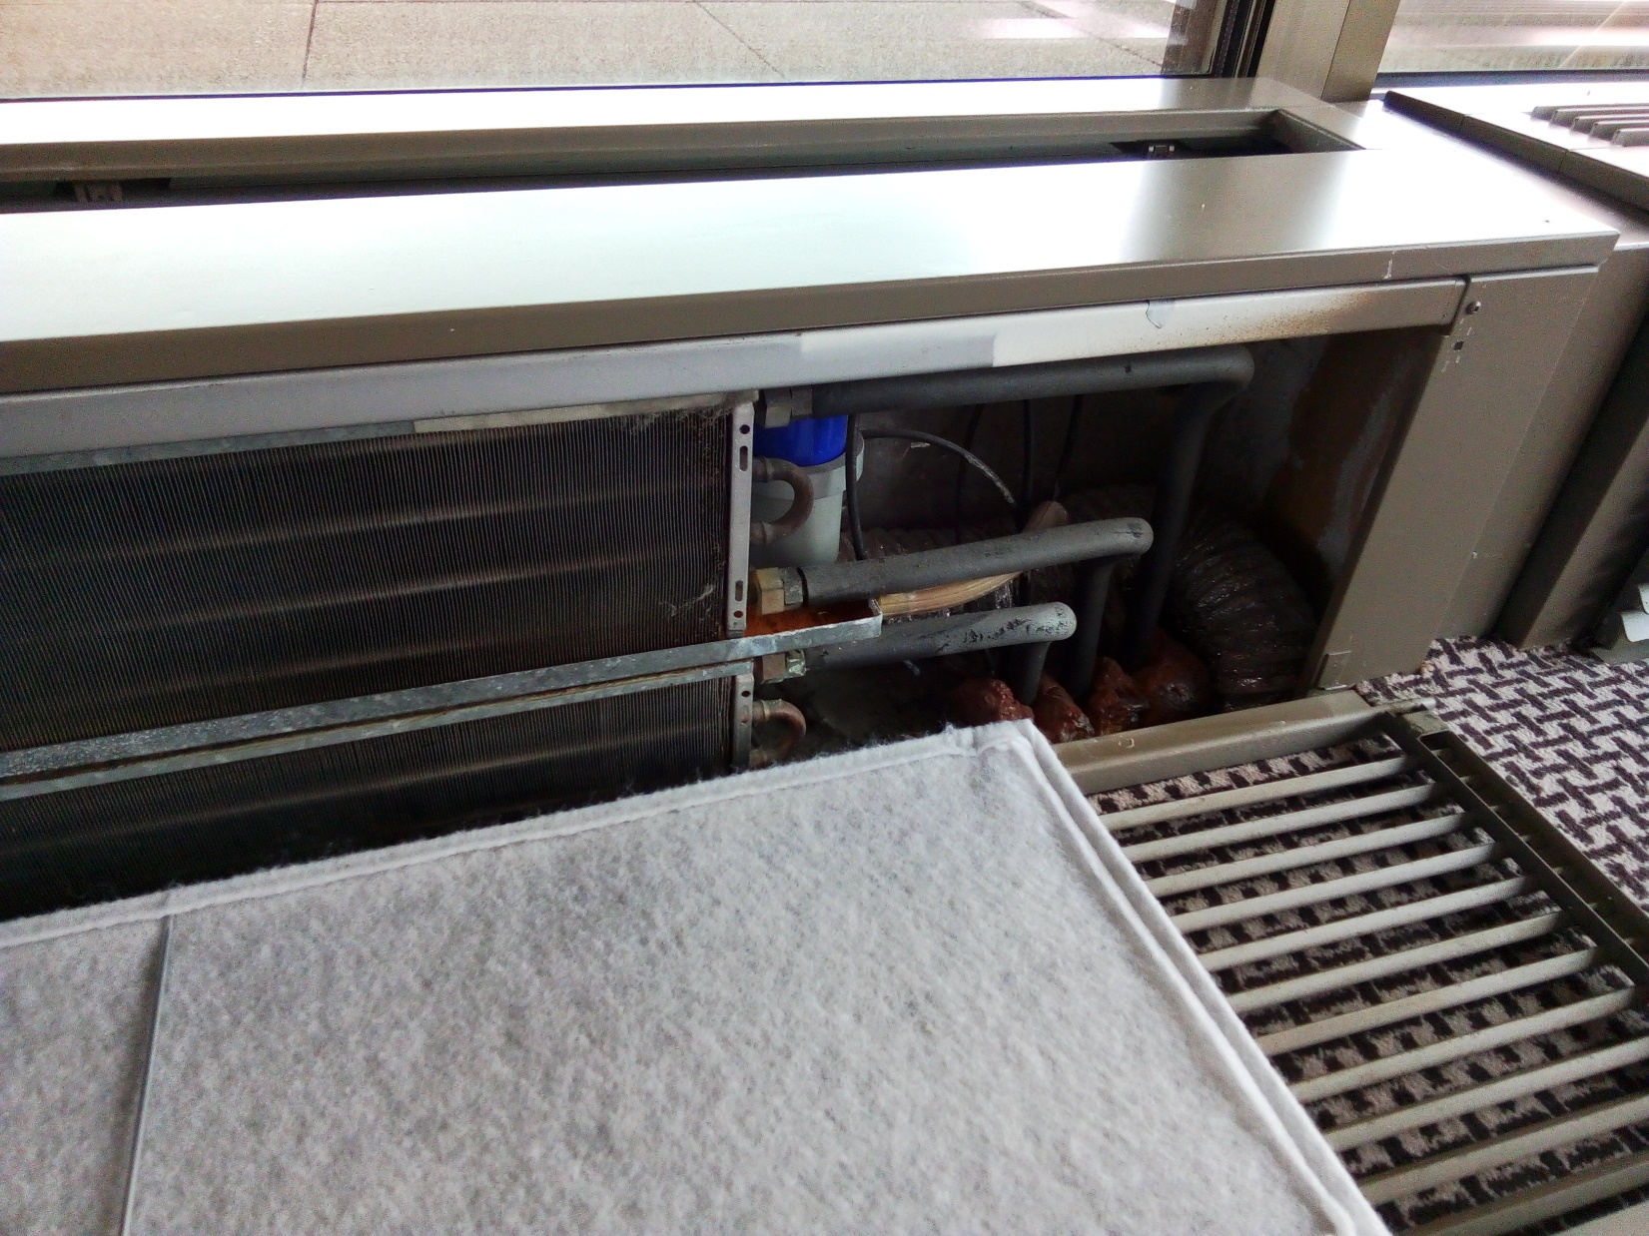
Ventiloconvector
4-pijpssysteem
│43
Notes:
4 pijpsysteem convector waarbij 2 warmtewisselaars boven elkaar te zien zijn, 4 leidingen lopen bij het toestel (2 * toevoer en 2 * afvoer)
Detailfoto

Slide 44
> Onbekend (VII.6)
Wanneer type ‘onbekend’?
  In geval geen (aanvaarde) bewijsstukken
  Bij tegenstrijdige informatie bewijsstukken
  Bij twijfel
│44
Notes:
De berekening van de EERnom is per type opwekker verschillend

Slide 45
Deel VII: Koeling
Inhoud:
  Begrippen
  Types actieve koude-opwekkers
  Types afgiftesystemen
  Stappenplan
  Visuele inspectie en bewijsstukken

Slide 46
Stappenplannen (VII.3)
3 verschillende stappenplannen
  EPC residentieel
    Stappenplan => 3 stappen
      Vaststellen of er koeling is en bijhorende ruimtecluster invoeren
      Geen detailinvoer van eigenschappen
  EPC klein niet residentieel (kNR)
    Stappenplan => 5 stappen
      Vaststellen of er koeling is en detailgegevens installatie bepalen
    Bepalen ruimteclusters => 3 stappen
  EPC gemeenschappelijke delen (GD)
    Stappenplan => 5 stappen cfr kNR
      Vaststellen of er koeling is en detailgegevens installatie bepalen
    Geen ruimteclusters

Slide 47
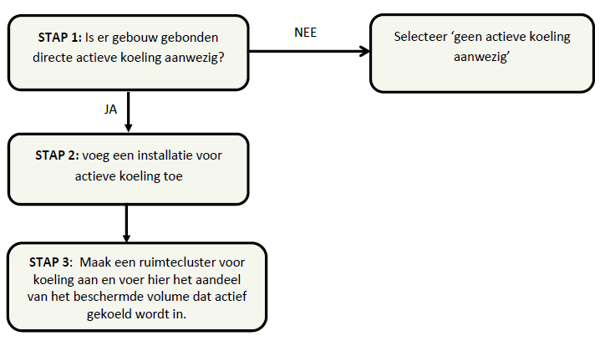
> Stappenplan voor residentiële eenheden (VII.3)

Slide 48
> Stappenplan voor residentiële eenheden (VII.3)
Werkwijze
  STAP 1: Is gebouw gebonden directe actieve koeling aanwezig?
  STAP 2: Voeg installatie toe
  STAP 3: Bepaal actief gekoelde volume (= gekoelde ruimtecluster)
NIET te bepalen:
  Aantal koelinstallaties → enkel of eenheid gekoeld wordt
    Meerdere installaties, al dan niet met verschillende eigenschappen, worden samen beschouwd → koeling ‘aanwezig’ + volumes optellen
  Specifieke kenmerken/eigenschappen koelinstallatie
    in EPC worden default eigenschappen voor koelinstallatie in residentiële eenheden toegepast

Slide 49
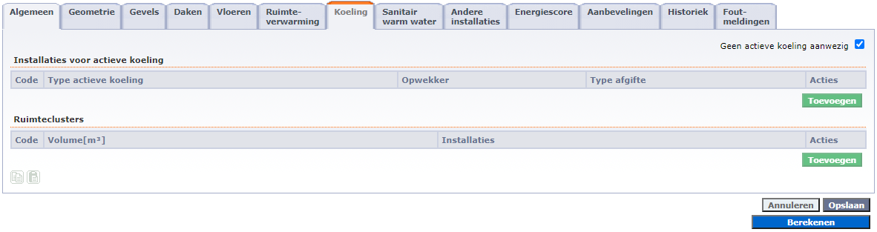
> Stappenplan voor residentiële eenheden – Stap 1
STAP 1
Gebouw gebonden actieve koeling aanwezig?
Bepaal of er gebouwgebonden actieve koelinstallaties aanwezig zijn die instaan voor de directe koeling van één of meerdere ruimten
  Indien ja: ga naar STAP 2
  Indien niet: ‘geen actieve koeling aanwezig’
    einde stappenplan

Slide 50
Vaststelling gebouw gebonden directe koeling
Ga bij STAP 1 zeker ook na of er in eenheid misschien
  Gedeelde koelinstallaties zijn
  Gekoeld wordt via de ventilatie
  Warmtepompen aanwezig zijn die kunnen koelen
│50

Slide 51
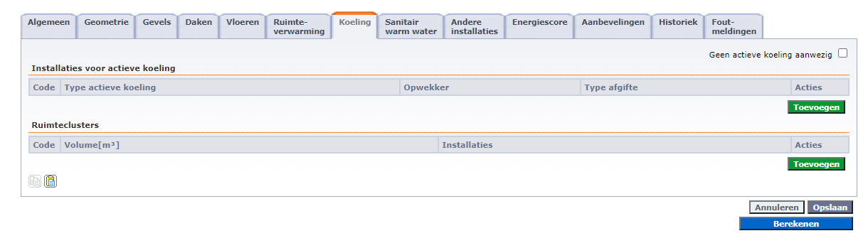
> Stappenplan voor residentiële eenheden – Stap 2
STAP 2
Voeg installatie voor directe koeling toe
Invoer van kenmerken koelinstallatie niet mogelijk → vaste waarden voor opwekkings- en systeemrendement
Indien meerdere koelinstallaties aanwezig, al dan niet met verschillende eigenschappen → invoeren als 1 koelinstallatie → actieve koeling ‘aanwezig’

Slide 52
> Stappenplan voor residentiële eenheden – Stap 3
STAP 3
Maak ruimteclusters aan en bepaal aandeel van BV gekoeld
Bepaal actief gekoelde volume binnen de eenheid
Sommeer volumes direct gekoelde ruimten binnen BV
  Ruimten gekoeld door verschillende individuele installaties worden gebundeld
  Werkwijze bepaling ruimteclusters ~ werkwijze verwarming, zie ook deel VI Ruimteverwarming
Maak ruimtecluster aan

Slide 53
> Stappenplan voor residentiële eenheden – Stap 3
EPC van gemeenschappelijke delen met collectieve koelinstallatie
Stel: (deel van) eenheid gekoeld door
  Eventueel de collectieve koelinstallatie en
  Eventueel een individuele koelinstallatie of
  Zowel collectieve als individuele installatie
    Beide installaties toekennen aan gekoelde ruimtecluster
  Afhankelijk van situatie mogelijk dat meerdere ruimteclusters nodig zijn

Slide 54
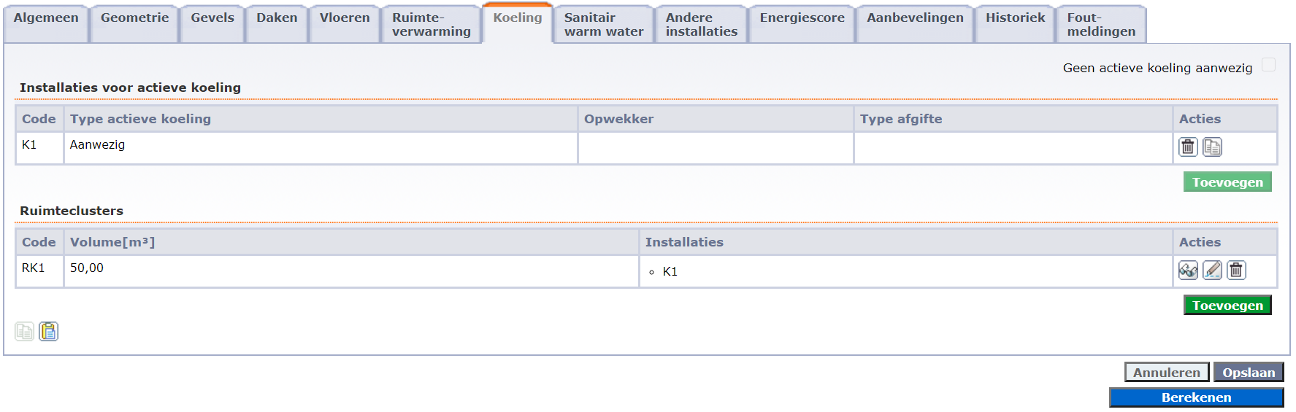

> Stappenplan voor residentiële eenheden – Stap 3
Voeg ruimtecluster toe

Slide 55
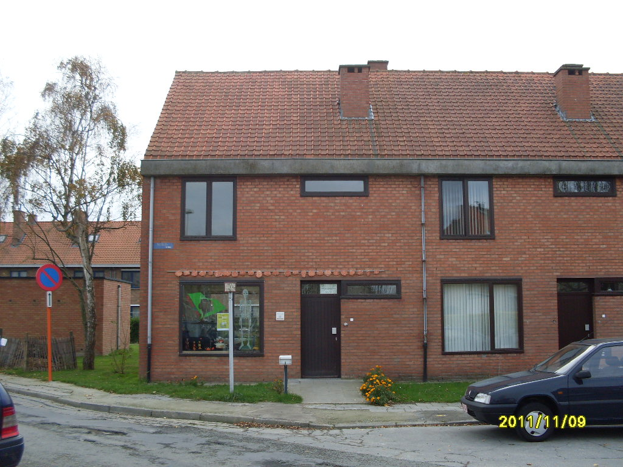
Patrijsstraat 1
8400 Oostende
│55

Slide 56
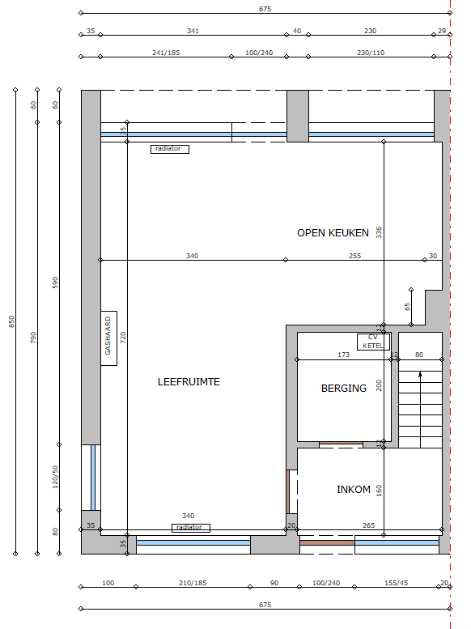
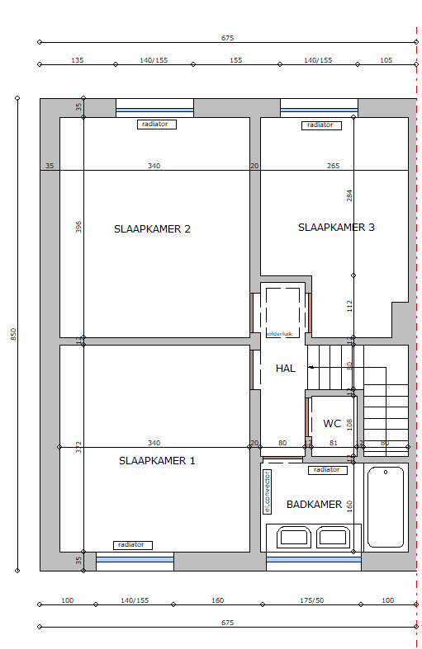
Meetschetsen

Slide 57
Hier zijn geen actieve koelinstallaties aanwezig

Slide 58
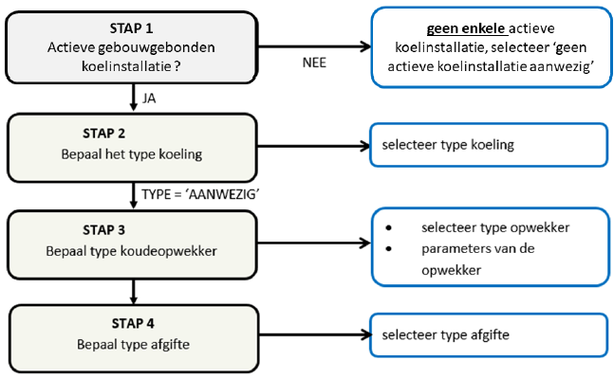
> Stappenplan voor niet-residentiële eenheden (VII.3)
│58

Slide 59
> Stappenplan voor niet-residentiële eenheden (VII.3)
Werkwijze
  5 stappen
  Clusteren van ruimten bediend door zelfde koelinstallatie(s)
WEL te bepalen
  Alle actieve gebouw gebonden koelinstallaties
  Detailinvoer type en eigenschappen installatie
│59

Slide 60
> Stappenplan voor niet-residentiële eenheden – Stap 1
STAP 1
Gebouw gebonden actieve koeling aanwezig?
Identificeer aanwezige actieve koelinstallaties
  Indien ja: voeg koelinstallatie toe en ga naar STAP 2
  Indien niet: ‘geen actieve koeling aanwezig’
    einde stappenplan
│60

Slide 61

> Stappenplan voor niet-residentiële eenheden – Stap 2
STAP 2
Bepaal type koeling
Bepaal type koeling
  Onbekend
  Onvolledig
  Aanwezig

Slide 62
> Stappenplan voor niet-residentiële eenheden – Stap 2
Types koeling
  Aanwezig
    er is een installatie voor actieve koeling aanwezig en ze is volledig
      Koude-opwekker EN afgiftesysteem EN verdeelsysteem
  Onvolledig
    minstens 1 onderdeel ontbreekt → installatie kan niet werken
  Onbekend
    geen (aanvaarde) bewijsstukken voor koeling
    bij twijfel, wanneer type niet kan vastgesteld worden
In geval type = ‘onbekend’ of ‘onvolledig’ → ga naar STAP 5
│62

Slide 63
Type actieve koeling
Let op! Geen onvolledige installatie als geen afgiftesysteem bij:
  lucht/lucht
  water/lucht
  bodem/lucht
Bij deze opwekkers is geen apart afgiftesysteem nodig voor de goede werking van het systeem
│63

Slide 64
> Stappenplan voor niet-residentiële eenheden – Stap 3
Bepaal eigenschappen van opwekker en het koelmiddel voor elke koelinstallatie
  Type opwekker
  Referentiejaar fabricage (zie deel III)
  Label(s)
  Energieprestatiecoëfficiënt ‘EER_{nom}’
  Type koelmiddel
  GWP-waarde
  Ozonlaagafbrekende stoffen
  Koelmiddelinhoud
STAP 3
Bepaal type koudeopwekker

Slide 65

> Stappenplan voor niet-residentiële eenheden – Stap 3

Slide 66

> Stappenplan voor niet-residentiële eenheden – Stap 3
Eigenschappen opwekker
  Type opwekker

Slide 67

> Stappenplan voor niet-residentiële eenheden – Stap 3
Eigenschappen opwekker
  Labels

Slide 68
> Stappenplan voor niet-residentiële eenheden – Stap 3
Eigenschappen opwekker
  Energieprestatiecoëfficiënt EERnom (VII.4)
    = opwekkingsrendement van de koude-opwekker
    berekening afhankelijk van type koude-opwekker
    bepaald bij testomstandigheden
      werkingstemperaturen binnen- en buitenunit afhankelijk van type koude-opwekker
      werkingstemperaturen uit technische specificaties
│68
Notes:
De berekening van de EERnom is per type opwekker verschillend

Slide 69

> Stappenplan voor niet-residentiële eenheden – Stap 3
Eigenschappen opwekker
  Energieprestatiecoëfficiënt EERnom (VII.4)
│69
Notes:
De berekening van de EERnom is per type opwekker verschillend

Slide 70
> Stappenplan voor niet-residentiële eenheden – Stap 3
Eigenschappen opwekker
  Energieprestatiecoëfficiënt EER_{nom} (VII.4)
    overnemen uit productkaart bij energielabel
      alleen als voldaan is aan beide voorwaarden:
        EER stemt overeen met capaciteit P_{d} (niet P_{h} of andere)
        test bij correcte temperaturen (zie tabel vorige slide)
    overnemen uit ander bewijsstuk
      alleen als voldaan is aan beide voorwaarden:
        moet bepaald zijn volgens NBN EN 14511
        test bij correcte temperaturen (zie tabel vorige slide)
│70

Slide 71

Energieprestatiecoëfficiënt koude-opwekker
EER_{nom} uit productkaart bij energielabel

Slide 72


Energieprestatiecoëfficiënt koude-opwekker
lucht/water warmtepomp
  A35/W7
    Buitenlucht temperatuur = 35°C
    Watertemperatuur binnenzijde = 7°C
EER_{nom} uit ander bewijsstuk

Slide 73

> Stappenplan voor niet-residentiële eenheden – Stap 3
Eigenschappen opwekker
  Energieprestatiecoëfficiënt EER_{nom} (VII.4)
│73

Slide 74

> Stappenplan voor niet-residentiële eenheden – Stap 3
Eigenschappen koelmiddel
  Type koelmiddel
│74

Slide 75
> Stappenplan voor niet-residentiële eenheden – Stap 3
Eigenschappen koelmiddel
  Type koelmiddel
    Gekend uit aanvaarde bewijsstukken zoals kenplaat, logboek koelaudit (VII.2)
    Letter en cijfercombinatie: ‘R’ + 2 of meer cijfers (+ letter(s))
    Meest voorkomende types aan te vinken in software
      R22
      R134a
      R404A
      R407C
      R410A
      R32
      Andere
Kleine letter: zuivere stof
Hoofdletter: mengsel
│75

Slide 76
> Stappenplan voor niet-residentiële eenheden – Stap 3
Eigenschappen koelmiddel
  Type koelmiddel
    Gekend uit aanvaarde bewijsstukken zoals kenplaat, logboek koelaudit (VII.2)
    Meerdere koelmiddeltypes
      Type met ozonafbrekende stoffen invoeren (VII.4.3)
      Geen type met ozonafbrekende stoffen → type met hoogste GWP-waarde invoeren (VII.4.2)
│76

Slide 77

> Stappenplan voor niet-residentiële eenheden – Stap 3
Eigenschappen koelmiddel
  Type koelmiddel
    Uit lijst → GWP waarde automatisch bepaald door software
    ‘Andere’
      Naam + GWP-waarde invullen
│77

Slide 78
> Stappenplan voor niet-residentiële eenheden – Stap 3
Eigenschappen koelmiddel
  GWP-waarde bepalen (VII.4.2)
    Global Warming Potential
    Relatieve maat voor aardopwarmingsvermogen van een broeikasgas vergeleken met koolstofdioxide (CO₂)
    Type koelmiddel uit lijst software → GWP-waarde automatisch ingevuld
    Ander type rechtstreeks ingevoerd → GWP-waarde zelf opzoeken
      Tabel 12 (VII.4.2): gangbare koelmiddelen
      uitgebreide lijst van koelmiddelen met de bijhorende GWP-waarde: bijlagen van Europese verordening EU 517/2014
│78

Slide 79


> Stappenplan voor niet-residentiële eenheden – Stap 3
Eigenschappen koelmiddel
  GWP-waarde (VII.4.2)
Tabel 12
│79
Tabel in bijlages van de Europese verordening EU 517/2014

Slide 80

> Stappenplan voor niet-residentiële eenheden – Stap 3
Eigenschappen koelmiddel
  Ozonlaagafbrekende stoffen (VII.4.3)
    Sommige (vooral oudere) koelmiddelen schadelijk voor ozonlaag
    Omschreven in titel II, hoofdstuk 1.1, artikel 1.1.2 van het VLAREM
│80

Slide 81

> Stappenplan voor niet-residentiële eenheden – Stap 3
Eigenschappen koelmiddel
  Ozonlaagafbrekende stoffen (VII.4.3)
    Type koelmiddel uit lijst software → aanwezigheid automatisch bepaald
    Ander type rechtstreeks ingevoerd → aanwezigheid zelf opzoeken
      Stof vermeld in uitgebreide bijlagen bij de Europese verordening EU 1005/2009 → aanvinken dat er ozonlaagafbrekende stoffen aanwezig zijn
      Stof niet vermeld → aannemen dat er geen ozonlaagafbrekende stoffen aanwezig zijn
│81

Slide 82

> Stappenplan voor niet-residentiële eenheden – Stap 3
│82

Slide 83
> Stappenplan voor niet-residentiële eenheden – Stap 3
Eigenschappen koelmiddel
  Koelmiddelinhoud
    Totale gewicht in kg aan koelmiddel dat de opwekker bevat
    Vermeld op kenplaat (zeker bij recente toestellen)
      Kenplaat bevat ook vaak gewicht van volledige toestel
      → niet verwarren met de koelmiddelinhoud
    Logboek toestel (VII.2.8)
    Geen aanvaard bewijsstuk of twijfel → ‘onbekend’
│83

Slide 84

> Stappenplan voor niet-residentiële eenheden – Stap 3
Eigenschappen koelmiddel
  Koelmiddelinhoud
    Voorbeeld kentekenplaat
│84

Slide 85

> Stappenplan voor niet-residentiële eenheden – Stap 4
Bepaal eigenschappen van afgiftesysteem voor elke koelinstallatie
STAP 4
Bepaal eigenschappen afgiftesysteem koeling
│85

Slide 86

> Stappenplan voor niet-residentiële eenheden – Stap 4
Eigenschappen afgiftesysteem
  lucht/lucht, water/lucht en bodem/lucht koude-opwekkers: afgiftesysteem (= luchtkoeling) automatisch ingevuld
  Mogelijke combinatie van type afgifte en type opwekker
│86

Slide 87
> Stappenplan voor niet-residentiële eenheden – Stap 5
Voer elke koelinstallatie met unieke set parameters afzonderlijk in
  Let op, er kan slechts één opwekker per installatie ingevoerd worden!
  In te voeren
    type koeling
    eigenschappen opwekker
    afgiftesysteem
STAP 5
Voer alle actieve koelinstallatie in
│87

Slide 88
Stappenplannen (VII.3)
3 verschillende stappenplannen
  EPC residentieel
  EPC klein niet residentieel (kNR)
    Stappenplan => 5 stappen
      Vaststellen of er koeling is en detailgegevens installatie
    Bepalen ruimteclusters → 3 stappen
  EPC gemeenschappelijke delen (GD)

Slide 89

> Stappenplan voor niet-residentiële eenheden - ruimteclusters (VII.3)
Bepaal bijhorende ruimteclusters
│89

Slide 90
> Stappenplan voor niet-residentiële eenheden - ruimteclusters (VII.3)
Als een EPC GD aanwezig is, worden de gegevens van de aanwezige collectieve installaties overgeërfd (idem ruimteverwarming).
Als de niet-residentiële eenheid door de collectieve installatie wordt bediend, moeten de ruimtecluster en het afgiftesysteem bepaald worden.
Het is mogelijk om dan ook bijkomend individuele koelinstallaties toe te voegen.

Slide 91

> Stappenplan voor niet-residentiële eenheden - ruimteclusters (VII.3)
Ruimteclusters bepalen
│91

Slide 92
> Stappenplan voor niet-residentiële eenheden - ruimteclusters – Stap 1
STAP 1
Cluster direct gekoelde ruimten
Clustering van actief gekoelde ruimten
  Zie ook deel VI Ruimteverwarming
  Cluster = ruimten gekoeld door zelfde opwekker en afgiftesysteem
    WEL in cluster: direct actief gekoelde ruimtes
    NIET in cluster: indirect gekoelde en niet gekoelde ruimtes
  Ruimten in cluster zijn niet noodzakelijk aaneengesloten! Clusters voor koeling en verwarming zijn niet noodzakelijk dezelfde!
│92

Slide 93
> Stappenplan voor niet-residentiële eenheden - ruimteclusters – Stap 2
STAP 2
Bereken volumes ruimteclusters
Bepaal beschermde volume van clusters
  Zelfde werkwijze als berekening beschermde volume (zie ook VII.3.2)
  Waarde afgerond op 1 m³
│93

Slide 94

> Stappenplan voor niet-residentiële eenheden - ruimteclusters – Stap 3
STAP 3
Voer ruimteclusters in + koppel installaties
│94

Slide 95


Slide 96

> Stappenplan voor gemeenschappelijke delen (VII.3)
│96

Slide 97
> Stappenplan voor gemeenschappelijke delen (VII.3)
Werkwijze
  Aanpak gelijkaardig aan stappenplan niet-residentiële eenheden
  Alleen collectieve actieve koelinstallaties
  Geen ruimteclusters te bepalen
Altijd invoer detailgegevens, ook wanneer geen kNR eenheden
Voer enkel collectieve installaties in die meerdere eenheden bedienen.
Een koelinstallatie die enkel instaat voor de gemeenschappelijke ruimten wordt dus NIET beschouwd.
Als een collectieve koelinstallatie aanwezig is, moet het aandeel koeling in het BV niet worden ingevoerd.
│97
Notes:
Een collectief systeem is een systeem dat meerdere eenheden in het gebouw bedient.
Een koelinstallatie die enkel instaat voor de gemeenschappelijke ruimten wordt dus NIET beschouwd.
Als een collectieve koelinstallatie aanwezig is, wordt het aandeel koeling echter niet ingevoerd.

Slide 98
> Stappenplan voor gemeenschappelijke delen – Stap 1 t.e.m. 4
STAP 1
  Bepaal aanwezige collectieve gebouwgebonden actieve koelinstallaties
    indien geen installatie aanwezig: vink ‘geen collectieve actieve koeling aanwezig’ aan => einde stappenplan
STAP 2
  bepaal Type koeling
STAP 3
  bepaal eigenschappen koude-opwekker
STAP 4
  voor installaties in
Zie ook stappenplan niet-residentiële eenheden
Bij EPC GD, geen bepaling van afgiftesysteem of ruimteclusters nodig!
│98

Slide 99
Deel VII: Koeling
Inhoud:
  Begrippen
  Types actieve koude-opwekkers
  Types afgiftesystemen
  Stappenplan
  Visuele inspectie en bewijsstukken

Slide 100
Specifieke bewijsstukken (VII.2)
Bewijsstukken specifiek voor koeling
Labels
Kenplaat
Technische plannen
Technische documentatie van het gebouwbeheerssysteem
Milieuvergunningen
Goedgekeurd premiedossier
Verslag energetische keuring koelsystemen

Slide 101

> Labels (VII.2)
│101

Slide 102
> Labels (VII.2)
Energielabel en productkaart
Eurovent Label
Ecolabel
│102

Slide 103
> Labels - Energielabel en productkaart (VII.2)
Energielabel
  Enkel bij lucht/lucht koude-opwekkers
  Info over energie-efficiëntieklasse
  Op toestel of in algemene bewijsstukken
Productkaart
  Hoort bij toestel met energielabel
  Bevat testgegevens volgens Ecodesign richtlijn
Energie-efficiëntieklasse
  Letter en bijhorende kleur
  Reversibele warmtepompen enkel label voor koeling!

Slide 104


Omkeerbaar toestel: gebruik alleen label voor koeling!
Energielabel alleen voor koeling

Slide 105

> Labels – Euroventlabel (VII.2)
Eurovent energieklasse bij vermelding ‘cooling’
Op elektrisch aangedreven koude-opwekkers
  Lucht/water
  Water/water
  Bodem/water
  Lucht/lucht
  Bodem/lucht
  Water/lucht
‘Liquid chilling package:
  Lucht/water of water/water
‘Rooftop’:
  Lucht/lucht of water/lucht

Slide 106

> Labels – Ecolabel (VII.2)
Bij reversibele warmtepompen
  Thermisch vermogen tot 100 kW
  Niet bij toestellen uitsluitend voor ruimtekoeling
│106

Slide 107

> Kenplaat (VII.2)
Kan info bevatten over
  Type opwekker
  Referentiejaar fabricage
  Koelingsmiddel
Kan ook zelfklever zijn
Vaak te vinden
  Aan achter- of zijkant van opwekker
  Aan binnenzijde van mantel van opwekker
│107

Slide 108

Kenplaat
Informatie af te leiden uit kenplaat:
  Merk (hier onzichtbaar gemaakt met grijze kader)
  Term ‘air-conditioner’ => wijst op luchtkoeling
  Model code (links boven)
  Koelen en verwarmen (rechts boven)
  Koelingsmiddel: R407C/R410A
  Referentiejaar fabricage (onderaan)
│108

Slide 109
> Technische plannen (VII.2)
Opgemaakt door architect, ingenieur of installateur
  HVAC-schema
  legplan van de vloerkoeling
  …
Enkel gebruiken voor technische info waarvoor plannen opgesteld!
│109

Slide 110
> Technische documentatie van het gebouwbeheerssysteem (VII.2)
Gebouwbeheersysteem (GBS)
  = bedienen/aansturen installaties (regelingen) van een gebouw
Technische informatie over de koelinstallatie mag uit de documentatie overgenomen worden
│110

Slide 111
> Milieuvergunningen (VII.2)
Voor sommige koelinstallaties is vergunning nodig
Technische informatie over de koelinstallatie mag uit de vergunning overgenomen worden
│111

Slide 112
> Premie (VII.2)
Goedgekeurd dossier voor warmtepomppremie
Informatie over
  Koelfunctie
  Energielabel
│112

Slide 113

In geval aangevinkt -> geen reversibele warmtepomp, warmtepomp wordt enkel gebruikt voor verwarming
Energie-efficiëntieklasse
│113

Slide 114

│114

Slide 115

> Verslag energetische keuring koelsysteem (VII.2)
Koelaudit en bijhorend logboek
Verplicht voor airconditioners (comfortkoeling) > 12 kW
Informatie over
  Type toestel
  Afgiftesysteem
  Referentiejaar fabricage
  Koelmiddel
https://www.vlaanderen.be/energetische-keuring-van-airconditioningsystemen
    De gemeten EER mag niet overgenomen worden uit het keuringattest!
│115

Slide 116

Verslag energetische keuring koelsysteem
│116

Slide 117
EINDE
DEEL VII
Koeling
│117

